Slide 1
Planejamento 2018

Slide 2
Equipe CIEGRE 2017
Núcleo Vida Escolar – Zildete Junqueira
Patrícia Carla
Ctto: 37414155 Email: decltnve@educacao.sp.gov.br
Acompanhamento Digitação das NOTAS-SED
Reclassificação
Classificação
Conselho Tutelar
Protocolo Defensoria
Educacenso

Slide 3
Equipe CIEGRE 2017
Núcleo Rede de Matrícula – Nalva
Ctto : 37414115
Email: decltnrm@educacao.sp.gov.br
Orientação SED* – Todas as Redes
Demanda
Protocolo Defensoria/Assistência
Senhas Quick*
Conselho Tutelar
Bolsa Família
Classificação
Reclassificação
Mais Educação – SCA
Educacenso

Slide 4
Equipe CIEGRE 2017
Núcleo de Informações Educacionais – Cinthia
Ctto: 37414154
Email: decltnit@educacao.sp.gov.br
Ligado
Passe Gratuito
Duplicidade
Orientação SED
Técnico Terceirizado Prodesp
Perfil GDAE (não é senha)
Cadastro Escola
Educacenso
Windows 10
Carteirinha de Estudante

Slide 5
Equipe CIEGRE 2017
Centro de Informações Educacionais – Mônica
Ctto: 37414117
Email: decltcie@educacao.sp.gov.br
CIEGRE
NVE
NIT
NRM

Slide 6
Técnico TERCEIRIZADO PRODESP – Eder Responsável Diretor NIT
Escopo de Atendimento - Diário Oficial 31/10/2013 Pág. 30 Seção I
Agendamento
Consulta a agenda
Horários

Slide 7
Protocolo – Assistências a Família/menor
Garantia de Vaga – Acordo realizado entre Dirigente e Juízes.
Atendimento imediato.

Slide 8
Anos Inicias – Escola A

Slide 9
Anos Iniciais Escola B

Slide 10
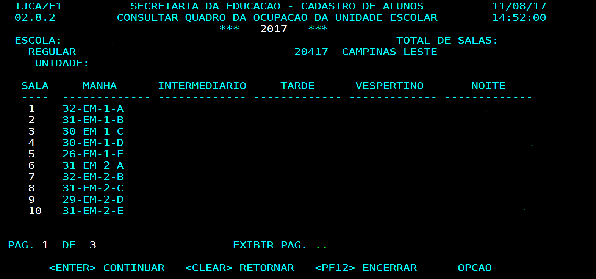
Ensino Médio – Escola A

Slide 11
Ensino Médio – Escola B

Slide 12
Anos Finais Escola A

Slide 13
Anos Finais – Escola B

Slide 14
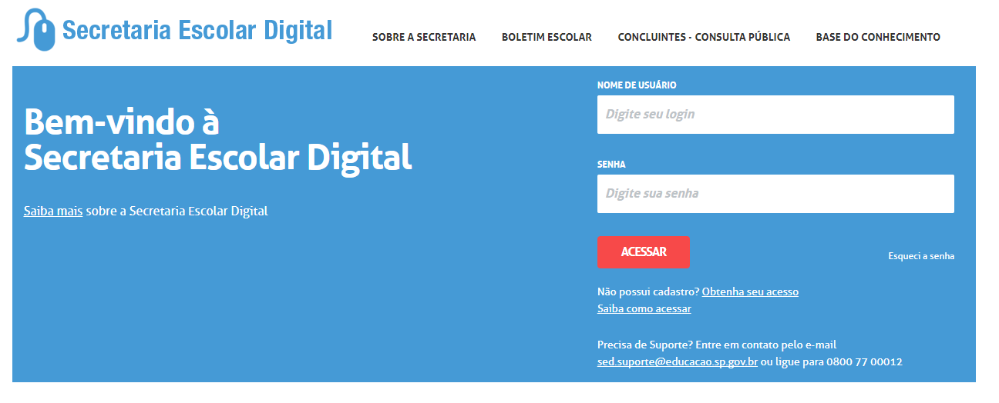
RESOLUÇÃO SE Nº 36 DE 25-05-2016
Institui, no âmbito dos sistemas informatizados da SEE, a plataforma SED

Slide 15
Escolas Estaduais – Secretaria da Educação
Diretor de Escola
Vice-Diretor de Escola
GOE
AOE
Perfis – Cadastro de Alunos

Slide 16
Liberação de Perfil – Escolas Estaduais - SE
Modelo
Atribuído por cargo/designação aos respectivos funcionários das escolas
Ex: perfil Diretor de Escola a quem possui cargo/designação como Diretor de Escola
Alterações
Mediante a eventos no Cadastro Funcional dos usuários.
Intervalo de um dia útil (D+1) nas alterações
Ex: - designação como Diretor de Escola realizada em 07/08 será refletida na SED em 08/08
- Exoneração como Diretor de Escola realizada em 08/08 será refletida na SED em 09/08
Esqueceu a senha de acesso?
Clicar em “Esqueci a senha” na página inicial da SED. Receberá nova senha no e-mail cadastrado no sistema Dados Pessoais

Slide 17
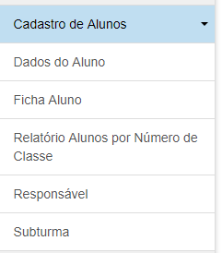
Novidades SED - Atualização Cadastral do Aluno
Atualizar os dados Cadastrais dos alunos (ficha do aluno):
Endereço
Telefone
Cor/Raça

Slide 18
Filtros de Seleção do Aluno:
RA, nome completo e fonético, escola, nº de classe, nome de mãe e pai e documento
TELAS DE FICHA DO ALUNO

Slide 19
Pontos de Atenção:
Endereço Residencial.
Raça Cor.
Telefone.
A Geolocalização do Aluno será obrigatória para o processo de definição

Slide 20
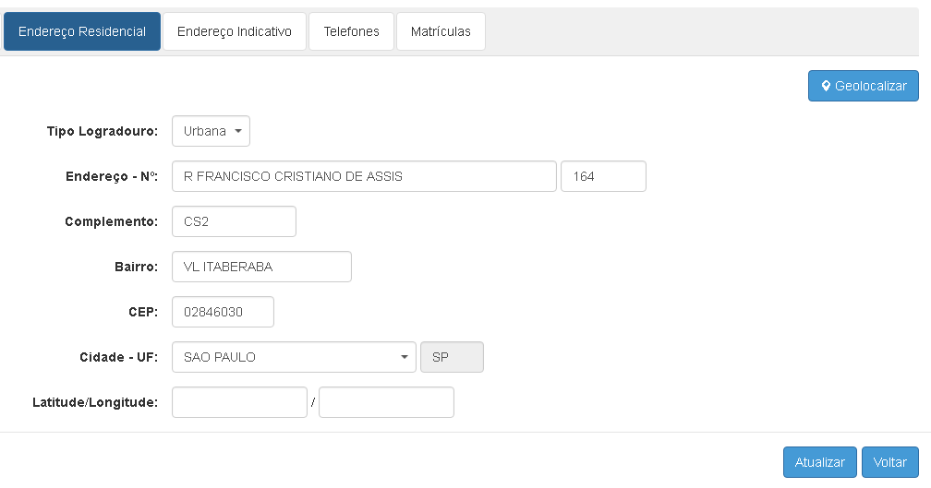
Pontos de Atenção:
O usuário poderá alterar o endereço do Aluno.
O usuário deverá Geolocalizar o aluno toda vez que o endereço for alterado.

Slide 21
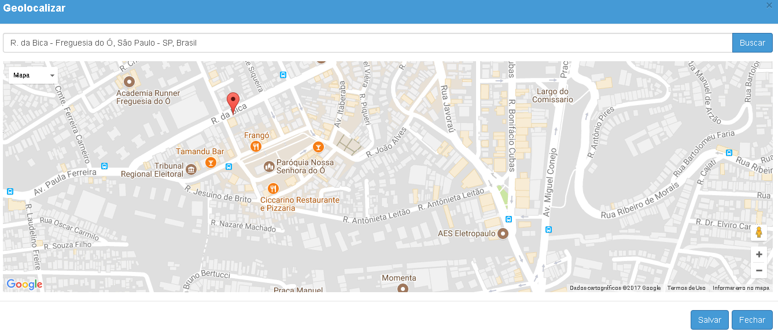
O usuário poderá identificar o ponto de Geolocalização pela função satélite
Guia do
Street View

Slide 22
Novidades SED - Relatório de Alunos por Classe
Todos os relatórios de alunos por classe, estão disponíveis no SED.

Slide 23
Novidades Turmas 2018 - SED
Coleta de Classe
Quadro resumo
Definição
Matricula

Slide 24
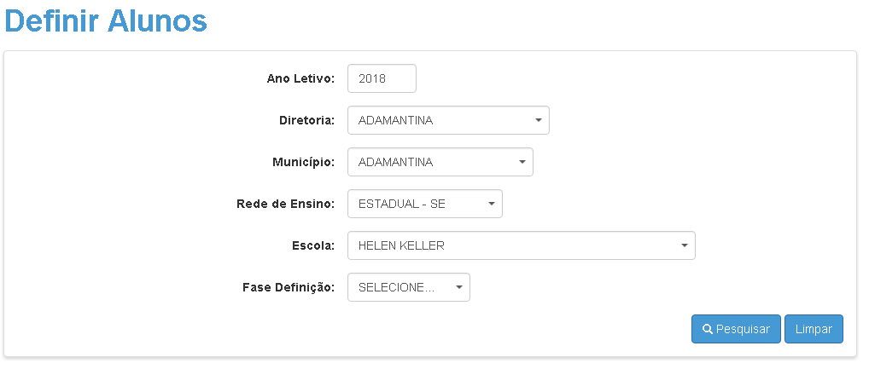
O usuário poderá selecionar qual tipo de Definição deseja realizar:
Definição dos alunos para 1º Ano do EF
Definição dos alunos para 6º Ano do EF
Definição da 1ª Série do EM

Slide 25
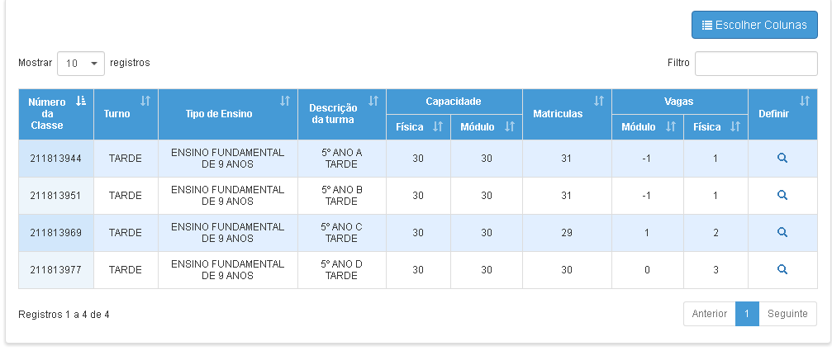
Selecione a classe deseja
clicando na lupa no canto direito
É obrigatório o Georreferenciamento do aluno.
O usuário conseguirá atualizar a informação de endereço e Geolocalização sem ter que sair da Definição.

Slide 26
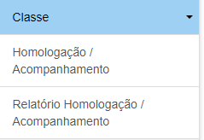
Homologação 2018

Slide 27
Resolução SE 4/2017: idade mínima para matrícula em cursos de Educação de Jovens e Adultos – EJA
Artigo 1º – A matrícula, inicial ou em continuidade, em qualquer termo de curso presencial de Educação de Jovens e Adultos – EJA mantido por escola pública estadual, far-se-á mediante comprovação, no ato da matrícula, da idade do interessado, na seguinte conformidade:
I – para os quatro anos finais do Ensino Fundamental, mínimo de 15 (quinze) anos completos;
II – para as três séries do Ensino Médio, mínimo de 18 (dezoito) anos completos;
1º – Os mínimos de idade estabelecidos nos incisos deste artigo aplicam-se também para a participação em exames de certificação de conclusão do ensino fundamental e do ensino médio, organizados em âmbito federal ou estadual.
2º – O direito dos menores emancipados ao exercício de atos da vida civil não se aplica para fins de participação em exame de certificação.
Artigo 2º – O disposto no artigo 1º desta resolução não se aplica aos cursos de Educação de Jovens e Adultos – EJA, de presença flexível, oferecidos pelos Centros Estaduais de Educação de Jovens e Adultos – CEEJAs, cuja organização tem normatização própria.

Slide 28
Resolução SE 2, de 8/1/2016:formação de classes de alunos nas escolas estaduais SP
Artigo 4° – Se, ao final de cada bimestre, constatar-se aumento ou diminuição da demanda escolar, a Diretoria de Ensino deverá reavaliá-la e proceder ao devido redimensionamento das classes e aos ajustes decorrentes das alterações efetuadas.

Slide 29
Resoluções Demanda 2018
Resolução SE 33, de 26-7-2017 - Demanda do Ensino Fundamental
Resolução SE 34, de 26-7-2017 - Demanda escolar do Ensino Médio

Slide 30
Antes do inicio da Ano letivo – Movimentação do aluno
Artigo 4º - Para efeito do que dispõe esta resolução, entende-se por:
I - Inscrição por Deslocamento - o procedimento utilizado para registro da solicitação de mudança de escola, efetuada por aluno com matrícula ativa em escola pública, inclusive na modalidade EJA, antes do início do ano letivo, podendo ocorrer:
a) por alteração de endereço residencial, quando essa alteração inviabilizar a permanência do aluno na mesma unidade escolar;
b) por interesse do próprio aluno, ou de seus pais/responsáveis, não sendo necessário haver mudança de endereço para se efetivar a inscrição na escola pretendida, sendo que, mesmo se efetivando a inscrição, o aluno deverá permanecer frequente na escola de origem, aguardando a comunicação, pela escola de destino, sobre a disponibilidade da vaga solicitada;

Slide 31
Após o inicio do ano Letivo – Movimentação do aluno
II - Inscrição por Transferência - o procedimento semelhante ao previsto na alínea “a” do inciso I deste artigo, para registro da solicitação de mudança de escola, revestida das mesmas características, exceto no que se refere ao momento da solicitação, que, nesse caso, se verifica após o início do ano letivo;
III - Inscrição por Intenção de Transferência - o procedimento semelhante ao previsto na alínea “b” do inciso I deste artigo, para registro da solicitação de mudança de escola, revestida das mesmas características, exceto no que se refere ao momento da solicitação, que, nesse caso, se verifica após o início do ano letivo.

Slide 32
Artigo 6º - No ato do cadastramento, a escola deverá, obrigatoriamente, em Sistema Informatizado da SEE, proceder ao preenchimento da ficha cadastral completa de candidatos sem RA (registro de aluno) e à atualização de endereço completo e telefone para contato dos alunos e demais candidatos que já possuem RA.
§ 2º - É também obrigatório para a escola proceder à entrega, ao aluno/candidato ou a seus pais/responsáveis, do comprovante de cadastramento, assim como do comprovante de Inscrição por Deslocamento, por Transferência e por Intenção de Transferência da matrícula, quando for o caso.

Slide 33
Artigo 11 - Em qualquer momento do ano, é vedada a exclusão de matrícula de alunos que não comparecerem às aulas ou abandonarem a escola, sendo obrigatório o lançamento desses registros nas opções específicas, disponibilizadas em Sistema Informatizado da SEE.
§ 1º - Na hipótese de haver aluno que não tenha comparecido às aulas no período de 20 (vinte) dias consecutivos, contados a partir do primeiro dia letivo imediatamente subsequente ao do registro de sua matrícula, sem apresentar justificativa para as ausências, a escola deverá efetuar o lançamento de “Não-Comparecimento” (N.COM) em Sistema Informatizado da SEE, de forma a liberar sua vaga.
§ 2º - Quando a sequência de ausências consecutivas não justificadas, a que se refere o parágrafo anterior, for permeada por período de recesso e/ou de férias escolares, a contagem dos 20 (vinte) dias deverá ser interrompida, tendo continuidade somente a partir do primeiro dia letivo subsequente ao do término do referido período.
§ 3º - A opção para lançamento do "Não-Comparecimento" (N.COM), em Sistema Informatizado da SEE, é disponibilizada à escola por 10 (dez) dias consecutivos, imediatamente subsequentes ao término do período a que se referem os §§ 1º e 2º deste artigo.
§ 4º - Excedido o prazo de 10 (dez) dias, ainda será possível à escola efetivar o registro da situação dos alunos que realmente se enquadrem nessa opção, sendo considerado um "Não-Comparecimento" (N.COM) fora de prazo.

Slide 34
Artigo 12 - Com relação às definições, inscrições ou mesmo matrículas, realizadas no processo de matrícula antecipada para o ano de 2018, serão disponibilizadas opções de cancelamento automático para os registros referentes a alunos/candidatos que tenham apresentado, no ano de 2017, posteriormente à sua definição/inscrição/matrícula antecipada, uma das seguintes situações:
I - transferência;
II - abandono ou lançamento de “Não-Comparecimento” (N.COM);
III - retenção.
§ 1º - Ao se registrar qualquer uma das situações a que se referem os incisos deste artigo, será automaticamente cancelada a definição, a inscrição ou mesmo a matrícula do aluno/candidato para o ano de 2018.

Slide 35
Artigo 14 - Os alunos com matrícula ativa em 2018, que mudarem de residência, com alteração de endereço para bairro/ distrito/município diverso, após a divulgação dos resultados da matrícula, mas antes do início do ano letivo, deverão comparecer a qualquer escola pública próxima da nova residência, para formalizar a solicitação de deslocamento da matrícula, comprovando a mudança de endereço.
§ 1º - Os alunos que, por interesse próprio ou de seus responsáveis, tiverem a intenção de mudar de escola, antes do início do ano letivo, deverão comparecer à escola pretendida para registrar essa intenção.
§ 2º - Nas situações referidas neste artigo, a escola deverá, obrigatoriamente:
1 - registrar em Sistema Informatizado da SEE a solicitação de deslocamento da matrícula, com ou sem alteração de endereço;
2 - proceder à atualização do endereço residencial completo e telefone para contato e, se necessário, preencher o endereço indicativo;
3 - proceder à entrega do comprovante da solicitação de deslocamento ao aluno ou a seus pais/responsáveis.

Slide 36
§ 3º - As solicitações de deslocamento da matrícula que não forem atendidas antes do início do ano letivo serão automaticamente transformadas em inscrição por transferência ou por intenção de transferência, de acordo com as particularidades de cada uma.
§ 2º - A escola de origem somente deverá lançar, em Sistema Informatizado da SEE, a baixa da transferência da matrícula do aluno nos casos de efetiva mudança para outro estado/país ou para escola particular.

Slide 37
Artigo 16 - Os alunos com matrícula ativa no ano letivo de 2018, que tiverem intenção de se transferir de escola, por interesse próprio ou de seus pais/responsáveis, após o início do ano letivo, deverão procurar a escola pretendida, para formalizar o pedido e ter registrada, em Sistema Informatizado da SEE, sua intenção de transferência, podendo ser atendido de imediato, no caso de haver vaga disponível.
Parágrafo único - Para a situação a que se refere o caput deste artigo, a disponibilidade de vaga somente deverá ser considerada após o atendimento de todos os alunos, em todas as etapas do processo de matrícula, inclusive daqueles inscritos por deslocamento de matrícula, com alteração de endereço, e por transferência.

Slide 38
Cronograma Planejamento Escolar 2018 – Quadro resumo
Ajuste: 01/09 – 04/09
Não esquecer da Coleta Educação Especial.

Slide 39
Cronograma Planejamento Escolar 2018 – Coleta de Classe
Abertura : 21/08 – 25/08
Ajuste: 01/09 – 04/09
Não esquecer da Coleta Educação Especial, lembrando que são 5 alunos por turma.
Maiores informações procurar a Supervisão da Educação Especial.

Slide 40
Cronograma Planejamento Escolar 2018 – Definição
5º Anos – 04/09 até 18/09
9º Anos – 04/09 até 18/09
Definir TODOS os alunos, independente de Rendimento.

Slide 41
Cronograma Planejamento Escolar 2018 – Compatibilização
1º Ano – e 6º Ano – 02/10 a 09/10
EM – 02/10 a 16/10

Slide 42
Cronograma Planejamento Escolar 2018 – Resultado
6º ano 14/11
EM 14/11

Slide 43
Cronograma Planejamento Escolar 2018 – matricula Sistema SED
23/10 27/10 Digitação de Matriculas Sistema da SEE - SED

Slide 44
Importante
Toda e Qualquer Alteração poderá e será enviada via EMAIL, através de Comunicado.

